Slide 1
데이터베이스 이해
데이터베이스란?
여러 응용시스템을 통해 액세스가 가능한 공유된 형태의 통합된 데이터의 집합이라고 정의할 수 있다. 어느 특정 조직의 응용 업무에 공동으로 사용하기 위해 운영상 필요한 데이터를, 중복을 최소화하여 컴퓨터 기억 장치 내에 모아 놓은 집합체
데이터베이스 관리 시스템(DBMS) : 파일 시스템의 단점을 극복하고 데이터를 효율적으로 관리하기
위해 출현한 시스템이며 사용자 어플리케이션과 데이터베이스간의 인터 페이스 역할을 하는
논리적인 프로그램
1.데이터베이스 특징
1)실시간 접근성 : 다수의 사용자가 요청하는 데티터 검색 및 질의에 대해 즉시 응답함
2)지속적인 변화 :데이터삽입, 수정 ,삭제,작업을 통해 최신테이터로 유지.
3)동시 공유성 :다수의 사용자가 데이터베이스에 접근하여 이용할 수 있음.
4)내용에 의한 참조:데이터베이스를 구성하는 레코드는 데이터의 내용에 따라 참조가 가능
2.데이터베이스 구성
1)필드 : 데이터를 구별하기 위한 고유의 특성을 가진 단위로 속성(ATTRIBUTE)라고도 함(열)
2)레코드(RECORD):데이터베이스의 저장 단위로 튜블(TUPLE)라고도 하며 각필드에 해당하는 내용을 합하여 하나의 완성함.(행)
3)테이블(TABLE):각각의 레코드가 모여서 이루어진 것으로 일반적으로 데이터가 입력된 하나의 테이블을 관계(RELATION)라고 함.
3.ACCESS란?
데이터베이스 관리 시스템의 하나로 방대한 양의 자료를 가공, 분류,검색할 수있는 기능을 가지고 있음

Slide 2
데이터베이스 이해
데이터베이스 개체 구성
1.데이터베이스 개체
1)테이블 : 데이터베이스의 가장 기본 단위 개체로써 행(레코드),열(필드)에 데이터를 입력함.
2)쿼리:데이터 검토, 추가, 변경, 삭제 등과 같은 다양한 작업에 사용.
3)폼:테이블이나 쿼리를 이용하여 데이터를 입력하거나 편집할 수있도록 하는 화면 설계 양식.
4)보고서:테이블이나 쿼리의 데이터를 인쇄 할 수 있는 양식
5) 매크로:자동화작업이라고도 하며 폼이나 보고서 또는 컨트롤 개체의 이벤트 속성에 포함되어 특정 명령이나 작업을 손쉽게 실행하게 함.
6)모듈: VBA이란 프로그래밍 언어를 사용하여 매크로보다 복잡한 작업을 실행 할 수있도록 하는 기능

Slide 3
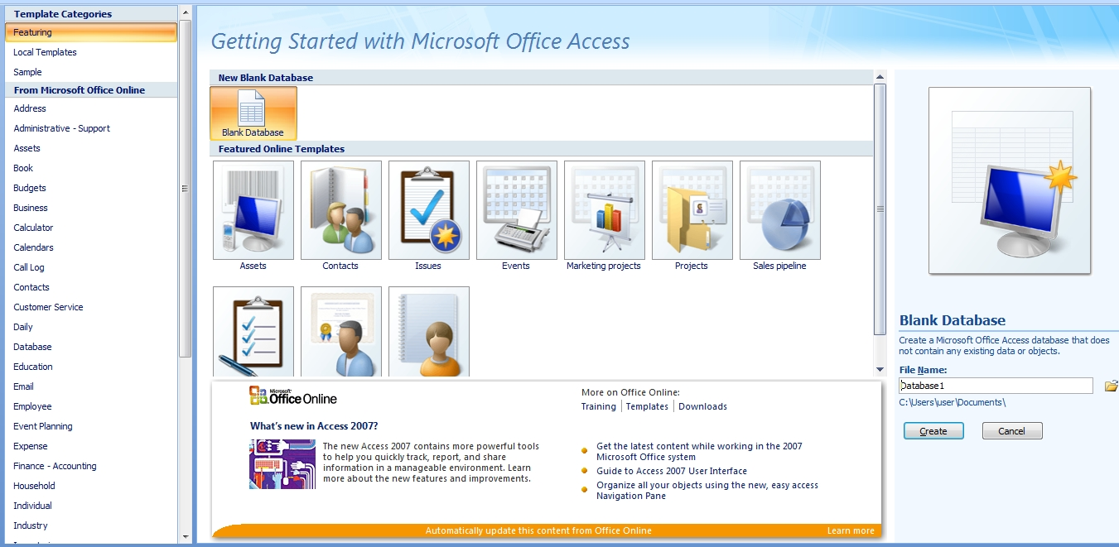
2007 Access 시작과 화면 구성
FEATURING>BLANK DATABASE>파일 명 파일 경로 지정>만들기 CREATE
빈 테이블임

Slide 4
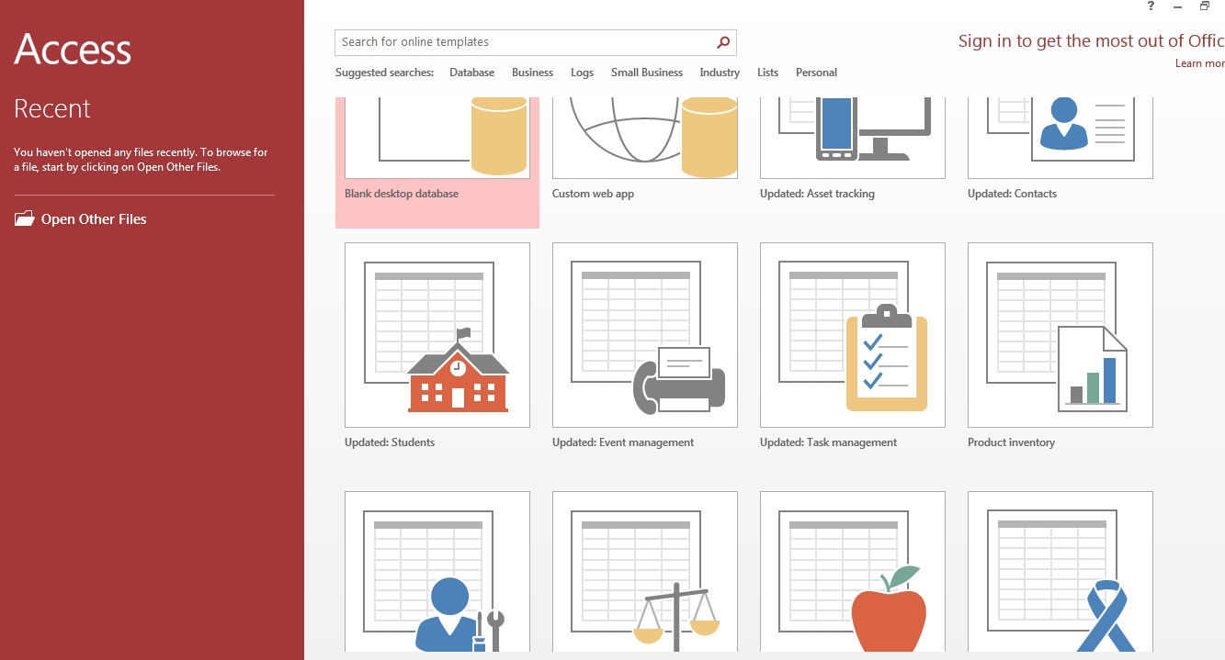
2013 Access 시작과 화면 구성

Slide 5
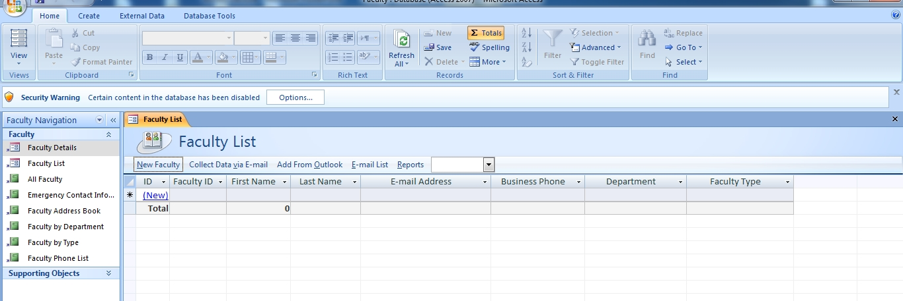
2007 Access 시작과 화면 구성
LOCAL TEMPLATES>FACULTY>파일 명 파일 경로 지정>만들기 CREATE

Slide 6
2007 Access 시작과 화면 구성
2007 Access 열기과 종료
오피스단추>OPEN열기>문서찾기>OPEN
오피스단추> CLOSE DATABASE
여러개 테이블을 문서통해 보고 싶으면
오피스단추>Access Option>현재 데이터베이스>문서창 옵션>문서탭표시 체크
2007 Access HOME 홈
선택한 개체 따라 화면 보기방식 변경, 글골 서식 변경, 레코드와 관련된 여러 기능, 기타 필터 찾기 기능

Slide 7
2007 Access 시작과 화면 구성
2007 Access CREATE 만들기
테이블을 만들거나 폼,보고서,여러 개체 생성해 주고자 할 때
2007 Access EXTERNAL DATA 외부데이터
디른 프로그램으로 만든 파일 불러오거나 ACCESS로 만든 파일 내보낼 때 사용

Slide 8
2007 Access 시작과 화면 구성
2007 Access DATABASE Tools 데이터베이스 도구
매크로 작성 실행, 관계설정, 데이터 이동, 테이블 분석, 이동,추가 기능 모듈 구성
실습1
1.파일이름: Basic material.mdb을 내문서에 저장하시오
ANSER:FEATURING>BLANK DATABASE> FILE NAME: Basic material.mdb 경로지정:내문서>CREATE
2.작업서식이용한 테이블 하나 만드시오.
ANSER: OFFICE 단추>LOCAL TEMPLATES>TASKS> FILE NAME, 경로지정>CREATE

Slide 9
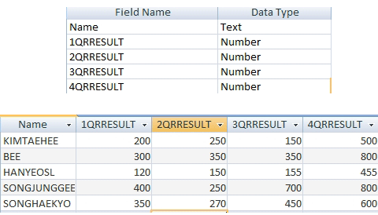
2007 Access 디자인 이용하여 table 만들기
다음 그림 같은 데이터를 디자인 이용하여 테이블로 만들어 보자.
필드가 모이면
레코드되고
레코드가 모이면
테이블이 된다.
만드는 순서
1. 만들기CREATE>Table design
or HOME>VIEW> DESIGN VIEW 혹은 이걸 클릭
2. TABLE 에 필드명, Data type, description input> save as
파일명 ,기본키 저장안함. no
3.실제로 데이터 값이 입력하기 위해선 View>DATASHEETVIEW클릭>각 레코드에 값입력>저장SAVE

Slide 10
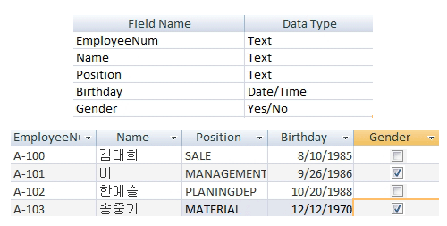
2007 Access 디자인 이용하여 table 만들기
다음 그림 같은 데이터를 디자인 이용하여 테이블로 만들어 보자.
만드는 순서
1.만들기CREATE>Table design 혹은 HOME>VIEW> DESIGN VIEW 혹은 이걸 클릭
2. TABLE 에 필드명, Data type, description input> save as 파일명 ,기본키 저장안함. no
3.실제로 데이터 값이 입력하기 위해선 View>DATASHEETVIEW클릭>각 레코드에 값입력>저장SAVE

